Slide 1
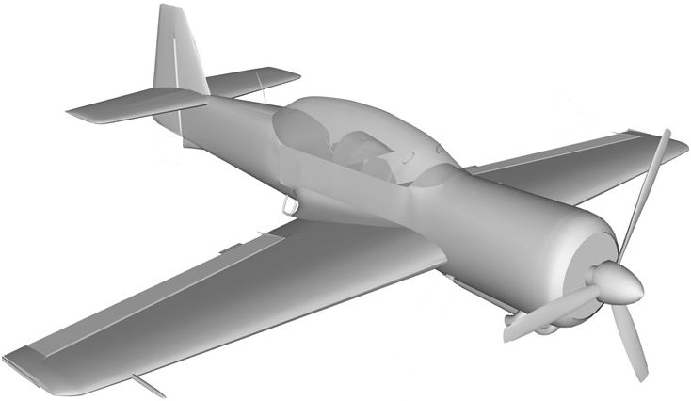
CG
Pitot tube

